Slide 1

Вірус віспи
Віспа(загальне поняття), прояви віспи у тварин та птахів;
Натуральна віспа;
Вітряна віспа.

Slide 2
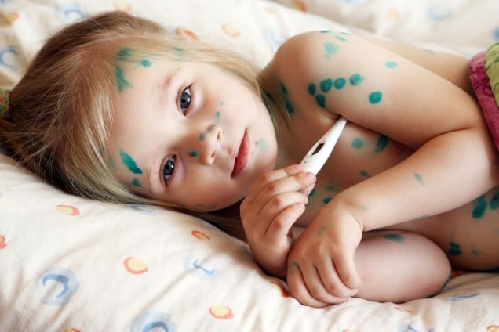
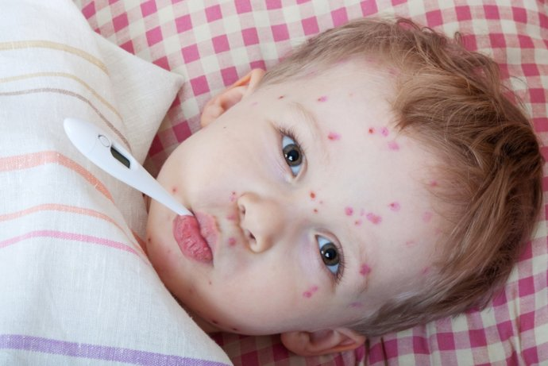
Віспа
Вірусне захворювання, збудник віспи — складний вірус, він має власну ДНК, розмножується в цитоплазмі клітин. В 1979 році Всесвітня організація охорони здоров'я офіційно повідомила, що віспа людини ліквідована за допомогою вакцинації, попри це, все ще існує можливість внутрішньолабораторного зараження при проведенні наукових досліджень з подальшим розповсюдженням хвороби.

Slide 3
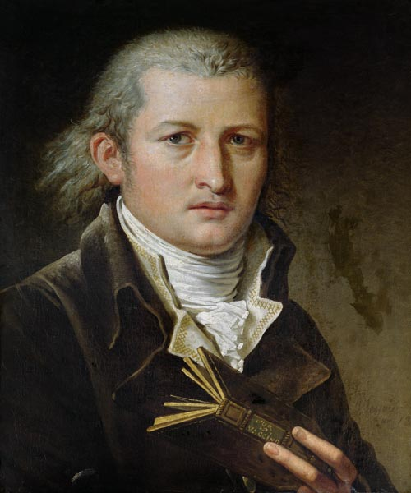
Історична довідка
Віспа як захворювання людини була відома в стародавньому Єгипті, Китаї та Індії ще в 3730 – 3710 рр. до н. е.
Інфекційну природу віспи було з’ясовано в 1763 р. Буржелем.
Вирішальне значення для успішної боротьби з епідеміями віспи у людей мало відкриття в 1796 р. Е. Дженнером способу щеплення людей натуральним вірусом віспи.
Едвард Дженнер

Slide 4
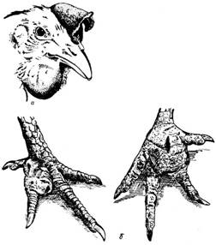
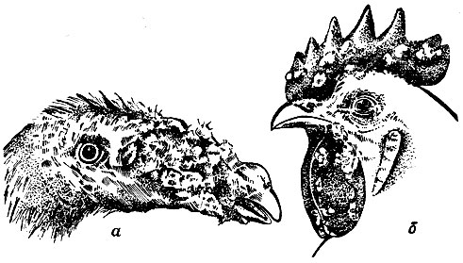
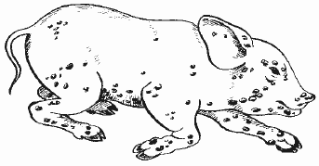
Віспа у тварин та птахів
Джерелом збудника інфекції є хворі тварини, а також перехворілі вірусоносії, у яких збудник хвороби зберігається на шерсті та шкірі до 8 тижнів. З організму інфікованих тварин вірус виділяється з вмістом віспяних пустул, кірочками та відпадаючими струпами, слиною, виділеннями з носа й очей.
прояви віспи у птахів прояви вісти у тварин

Slide 5
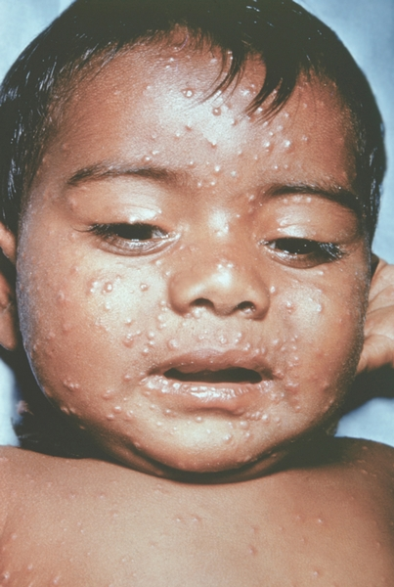
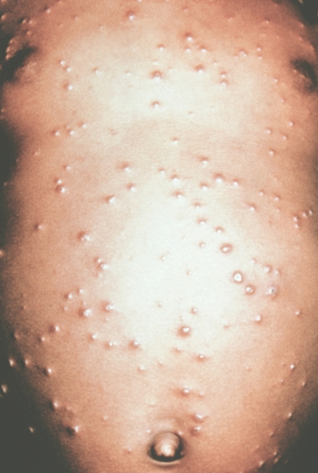
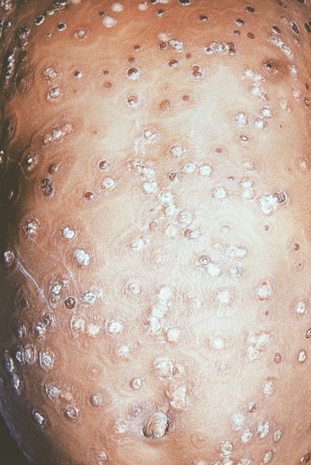
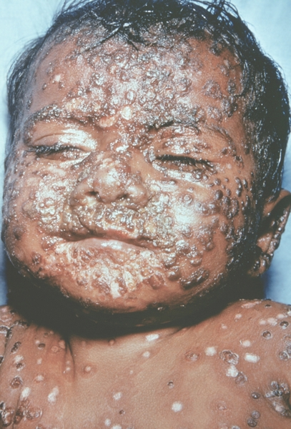
Натуральна віспа
Епідеміологія
Роль джерела інфекції грають хворі, які у перші дні захворювання виділяють збудника у зовнішнє середовище з частинками слизу з носоглотки, а пізніше — при відпаданні кірочок, що містять вірус, зі шкіри та слизових оболонок

Slide 6
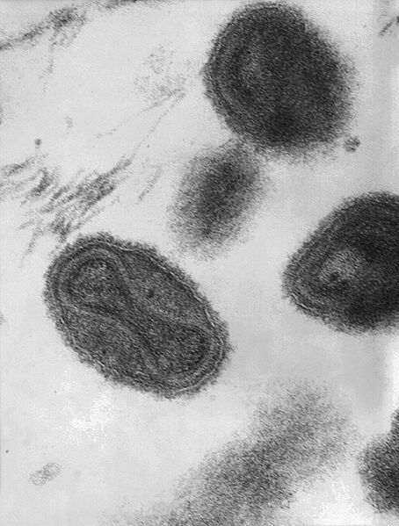
Натуральна віспа
Етнологія
Збудник віспи містить ДНК, має розміри 200–350 нм, розмножується у цитоплазмі з утворенням включень.
Він стійкий до впливу зовнішнього середовища, особливо до висушування та низьких температур.
Він може тривалий час, упродовж місяців, зберігатися у кірочках, взятих з оспин на шкірі хворих, у замороженому та ліофілізованому стані залишається життєздатним декілька років.
Віріони натуральної віспи
(збільшено у 370000 разів)

Slide 7
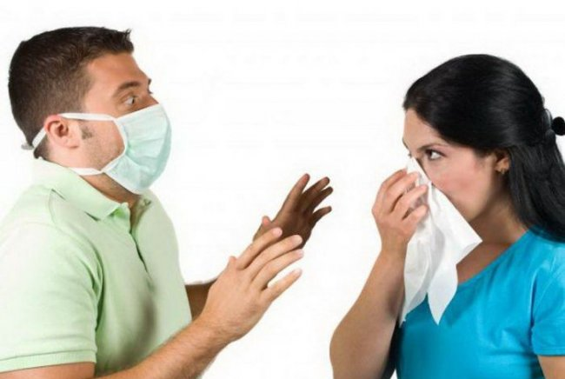
Натуральна віспа
Патогенез
Проникнувши через шкіру або слизові, вірус починає циркулювати у крові; при вкоріненні його у клітини шкіри або слизових оболонок на них утворюються характерні висипання. Вірус викликає глибокі порушення діяльності серцево-судинної системи.

Slide 8
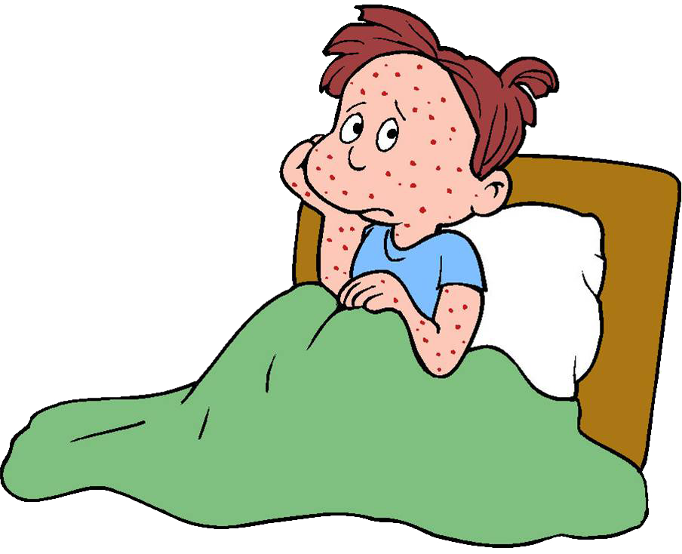
Натуральна віспа
Лікування та профілактика
Госпіталізація хворих, проведення карантинних заходів. Персонал, що наглядає за хворими, повинен носити марлеві пов'язки, подвійні халати, гумові хірургічні рукавички. При появі випадку захворювання у вогнищі встановлюється карантин на 17 днів, за людьми, що контактували з хворим, встановлюють медичне спостереження з розміщенням їх у обсерваторі.
Усі хворі підлягають госпіталізації та суворій ізоляції.
При тяжкому перебігу віспи в ослаблених хворих для придушення вторинної бактеріальної інфекції застосовують антибіотики.

Slide 9
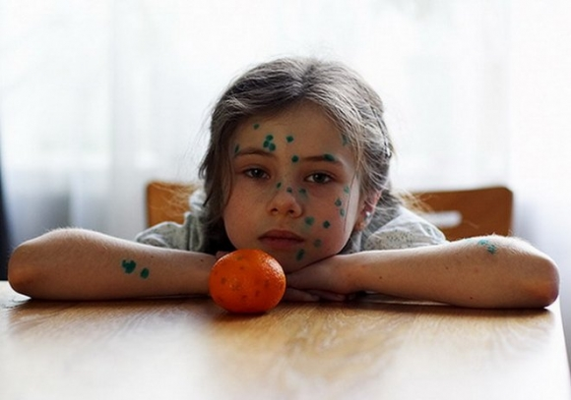
Вітряна віспа
Епідеміологія
Джерелом інфекції при вітряній віспі є хворий, який стає небезпечним для оточуючих з кінця інкубаційного періоду і аж до 5-ої доби з моменту появи останніх елементів висипу.
Особливо небезпечними джерелами інфекції є хворі із наявністю везикул на слизових ротової порожнини.
Механізм передачі збудника при вітряній віспі — повітряно-крапельний.

Slide 10
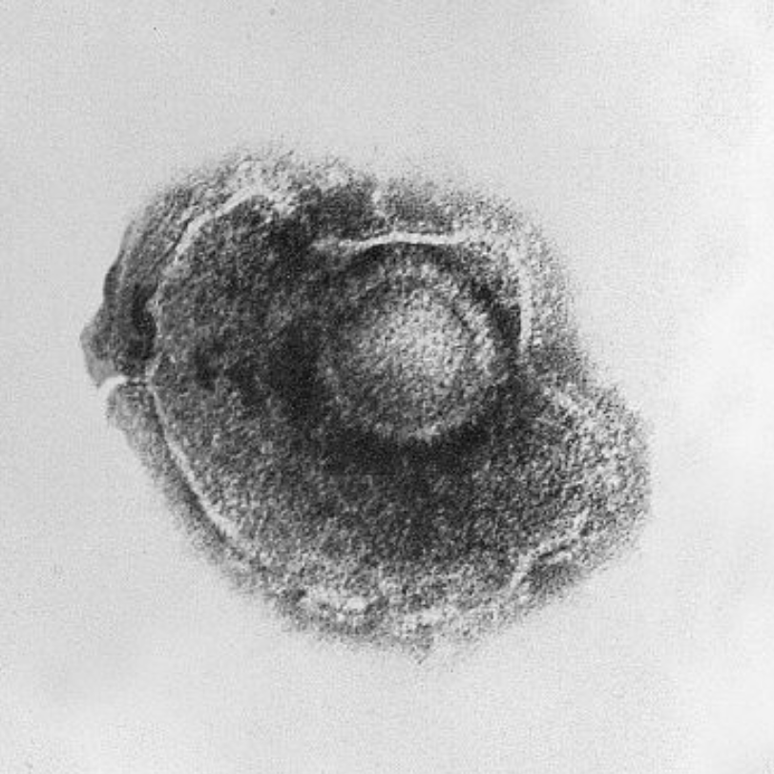
Вітряна віспа
Етнологія
Збудник вітряної віспи нестійкий поза організмом людини, швидко інактивується дезінфекційними засобами, при висиханні та температурі понад 60°С, але добре зберігається при низькій температурі. Поза організмом, на відкритому повітрі вірус гине приблизно за 10 хвилин. Капсид оточений рядом слабо пов'язаних білків, відомих під загальною назвою оболонки.
Віріон вітряної віспи

Slide 11
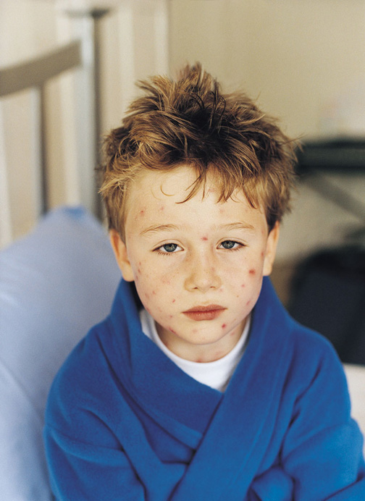
Вітряна віспа
Патогенез
Первинна інфекція проявляється у вигляді вітряної віспи, при цьому вхідними воротами інфекції є слизові оболонки верхніх дихальних шляхів, де проходить реплікація та первинне накопичення вірусу. Потім по лімфатичних шляхах вірус проникає в кров.

Slide 12
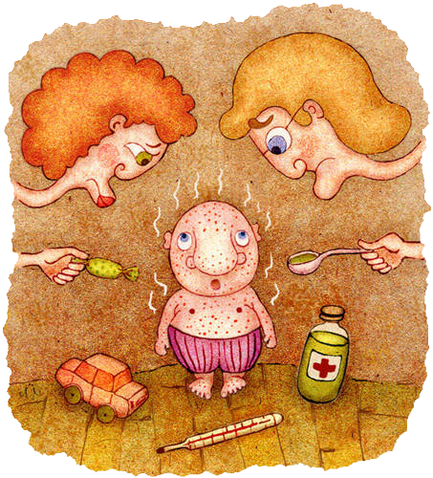
Вітряна віспа
Лікування та профілактика
Хворі з легким неускладненим перебігом вітряної віспи лікуються переважно в домашніх умовах. Висип тушують кріпким розчином марганцевокислого калію. Вважається, що таким чином кисень, що вивільняється з марганцевокислого калію, згубно діє на вірус, попереджається приєднання вторинної інфекції, зменшується свербіння.
Виявлення та ізоляція хворих (вдома або за показаннями у стаціонарі)
З метою розриву механізму передачі здійснюють часте провітрювання і вологе прибирання приміщення, де перебувають хворі

Slide 13
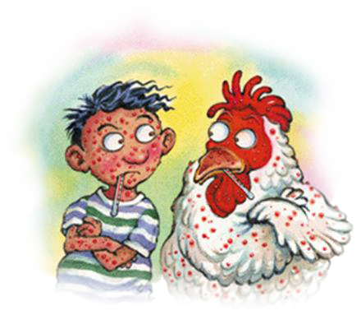
Висновки:
Віспа— гостре контагіозне вірусне захворювання різних видів тварин і птиці, що характеризується розвитком на шкірі та слизових оболонках специфічного папульозно-пустульозного висипу, який послідовно проходить стадії формування від розеул до струпів і кірочок.
При зараженні віспою рекомендується як найшвидше запобігти мір лікування хвороби для призупинення діяльності вірусів та швидшого вилікування.
Завдяки неймовірним зусиллям медичних працівників упродовж останнього століття віспу людини ліквідовано на сьогодні майже в усьому світі.

